Slide 1

SECTION1 PROJECT
HONG YOUNGSHIN
2022.08.29

Slide 2
데이터 전처리
가설1. 지역별로 선호하는 게임장르가 있다.
3. 가설2. 연도별로 게임의 트렌드가 존재한다.
4. 출고량이 높은 게임에 대한 분석
5. 결론
어떤 게임을 설계해야 할까?

Slide 3
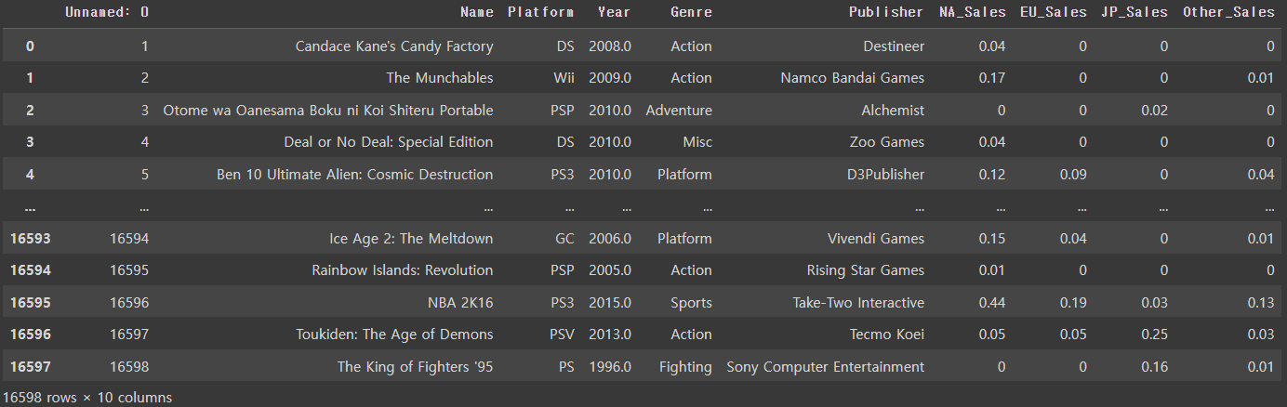

Slide 4
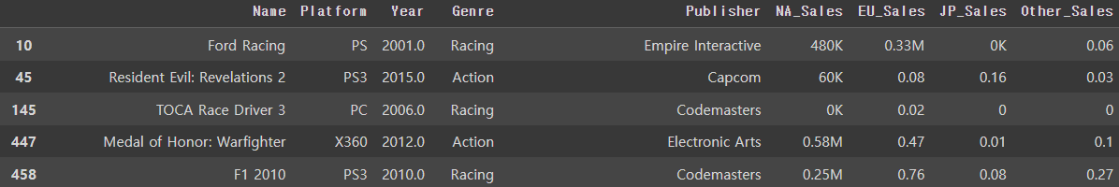

Slide 5
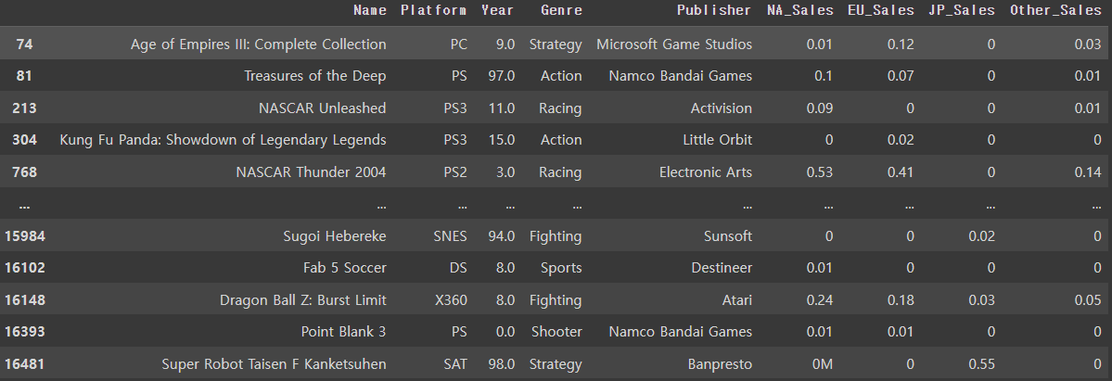

Slide 6
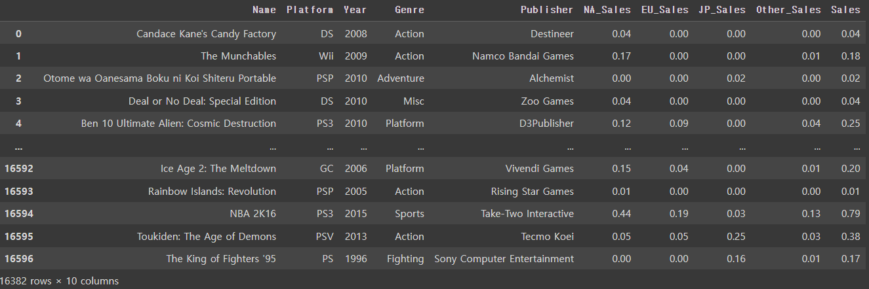

Slide 7
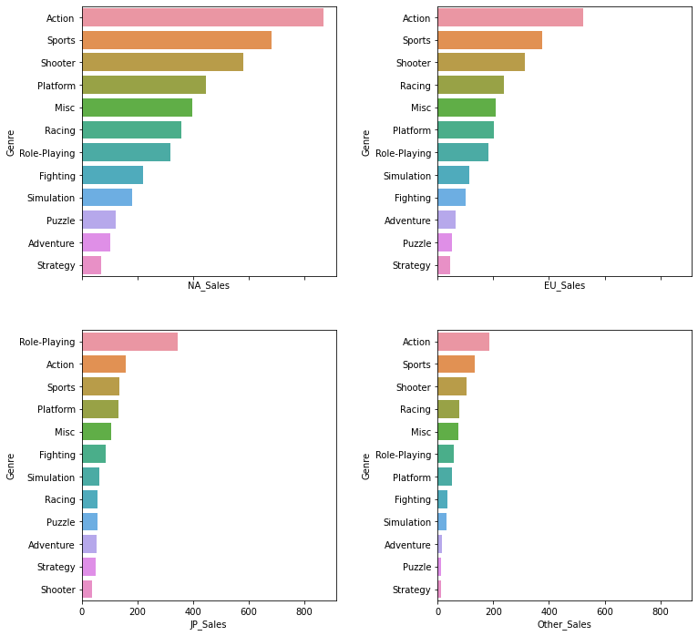
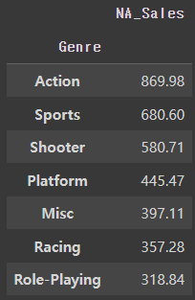
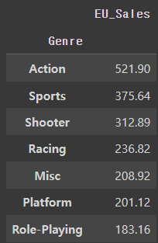
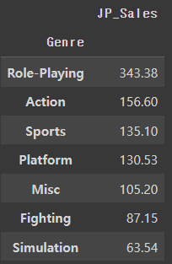
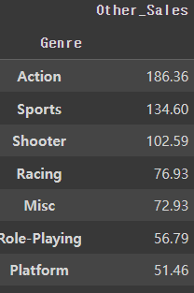

Slide 8
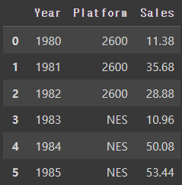
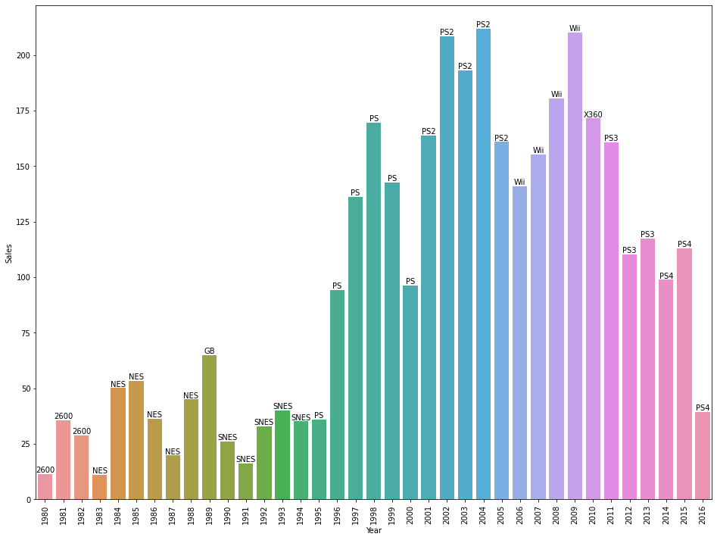
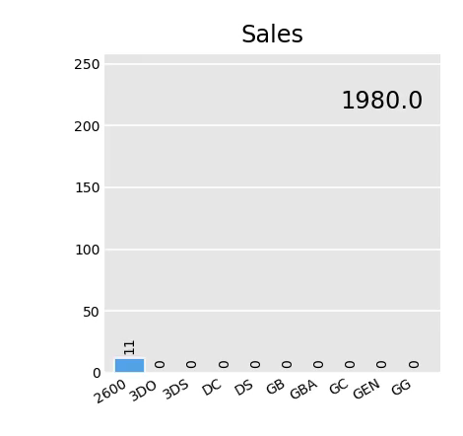

Slide 9
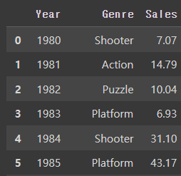
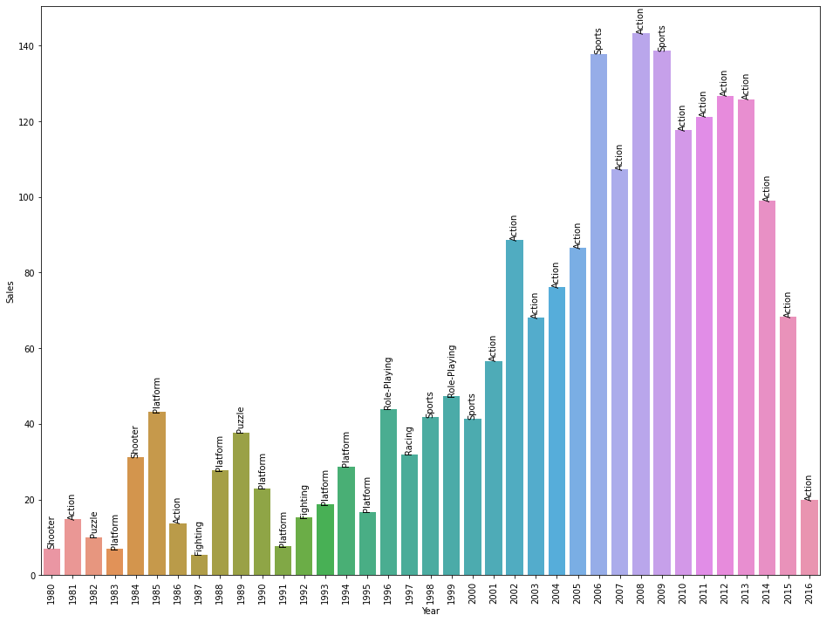
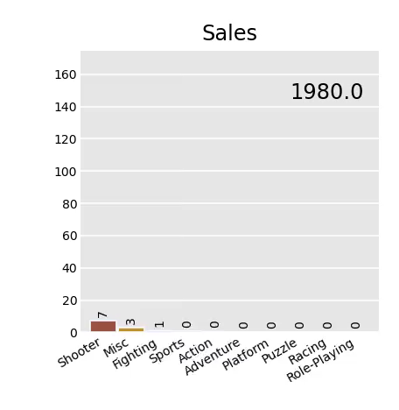

Slide 10
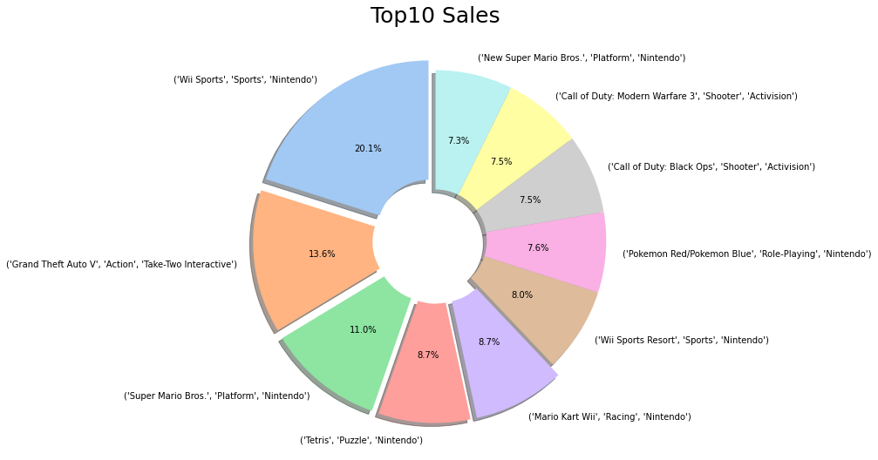

Slide 11
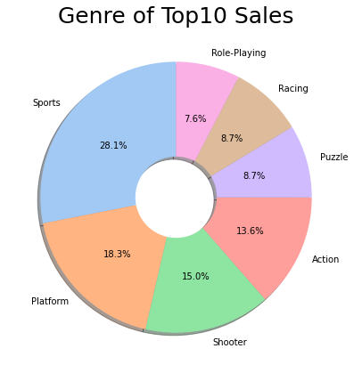
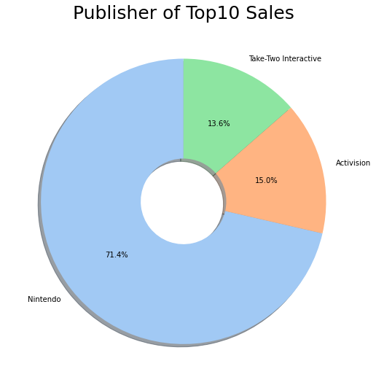

Slide 12
결론
우리는 다음 분기에 최근 5년 판매량중 높은 순위를 갖고 일본을 제외한 국가들에서 가장 많은 판매량을 차지하는 액션장르에 슈터장르의 슈팅요소를 더한 게임이나, 액션장르와 일본에서높은 판매량을 차지하는 롤플레잉 장르를 합친 액션RPG 게임으로 장르로 정하고, 플랫폼의 경우 최근 5년중 판매량이 높은 PS4와 Xbox One로 출시를 하면 될 것 같습니다.

Slide 13
THANK YOU FOR WATCHING.

